Slide 1


高能重离子碰撞中的强子对光致产生
查王妹
中国科学技术大学
极端核物质前沿研讨会(Workshop on extreme nuclear matter frontiers)，2026年4月24-28日，宜昌

Slide 2
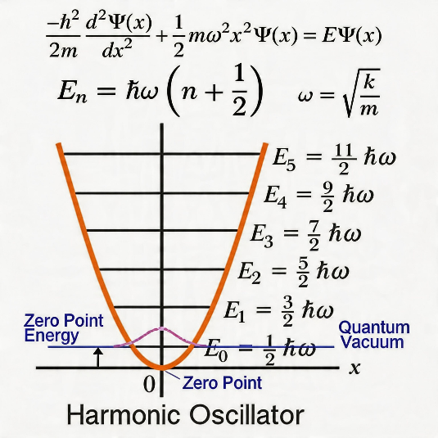
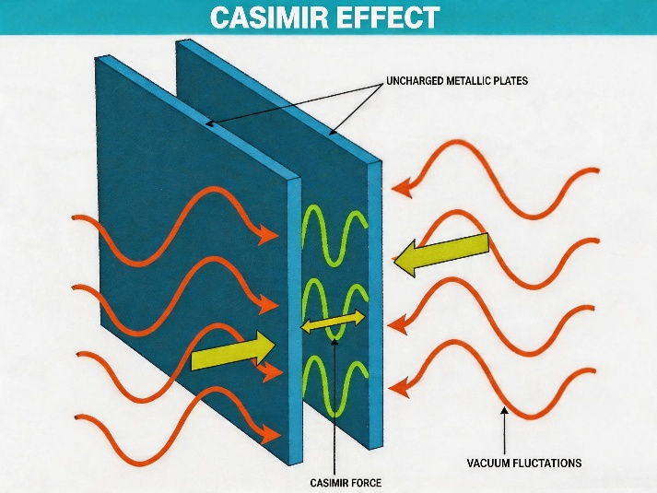
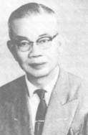
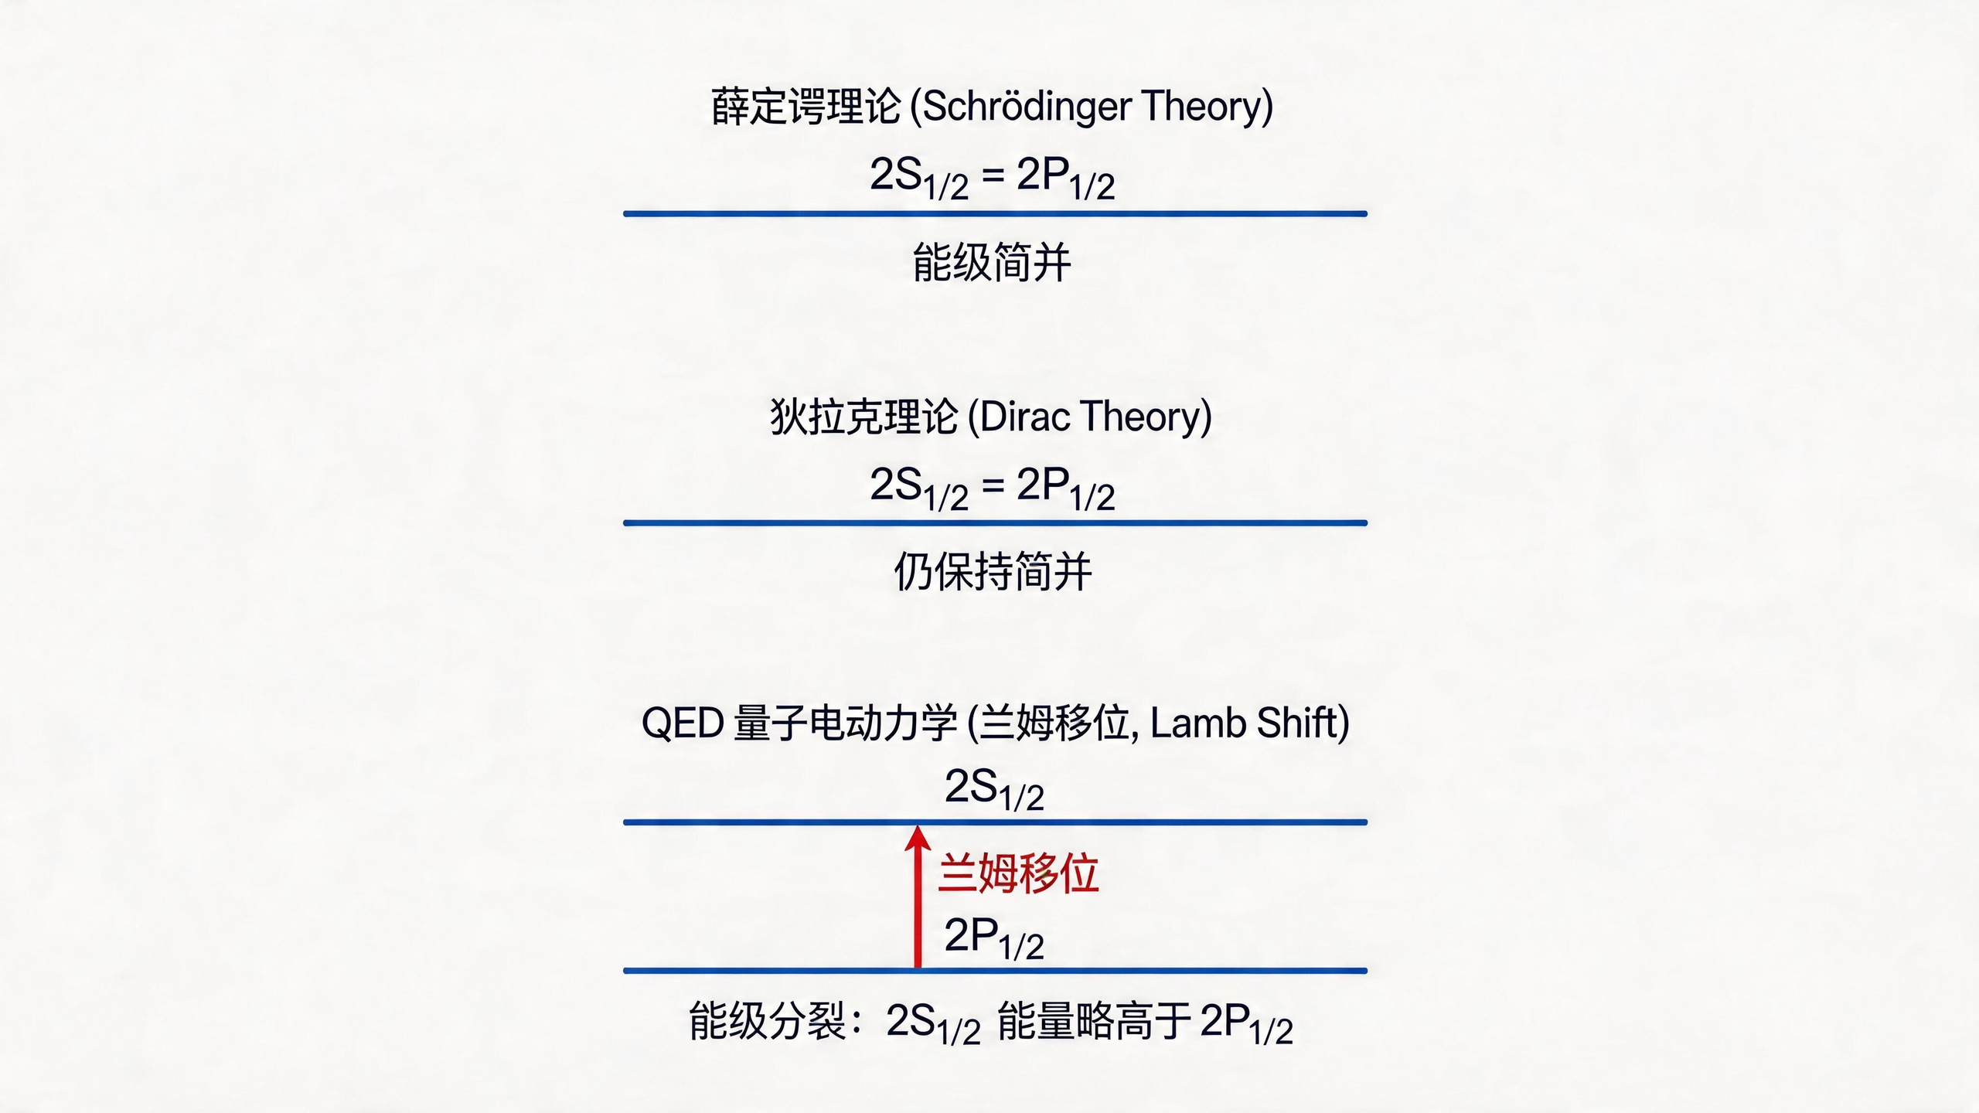
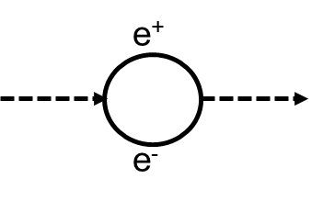

真空不空 – 量子涨落
W. V. Houston and Y. M. Hsieh, Phys. Rev. 45 (1934) 263
W. E. Lamb and R. C. Retherford,
Phys. Rev. 72, 241 (1947)
H.B.G. Casimir
Indag. Math. 10 (1948) 261
万物涨落之源：
$$E_{0}≠0$$
谢玉铭
（1893-1986）
真空涨落

Slide 3
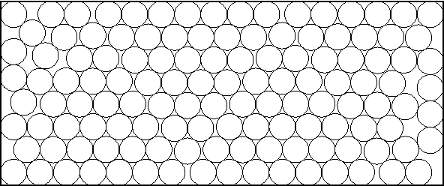
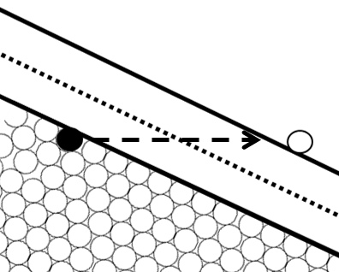


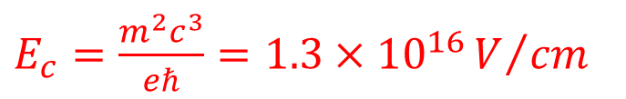

强场下的真空 – 真空激发
An insulator with a negative energy "sea" filled with electrons
Dirac's View of Vacuum
E
mc²
E=0
-mc²
量子涨落:
虚电子-空穴对的产生与湮灭
寿命 Δt ≈$ℏ/2mc^{2}$
大小 Δl ≈ $2ℏ/mc$.
E
强外电场
J.S. Schwinger, Phys. Rev. 82 (1951) 664
$$V\left(x\right)=−eEx$$
$$eE_{c}l=2mc^{2}$$
$E_{c}=\frac{m^{2}c^{3}}{eℏ}=1.3×{10}^{16}V/{cm}$
The Schwinger Critical Field
x

Slide 4
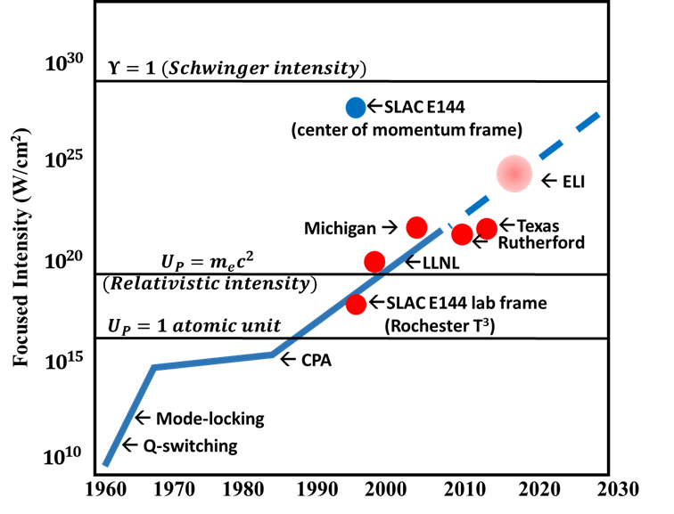
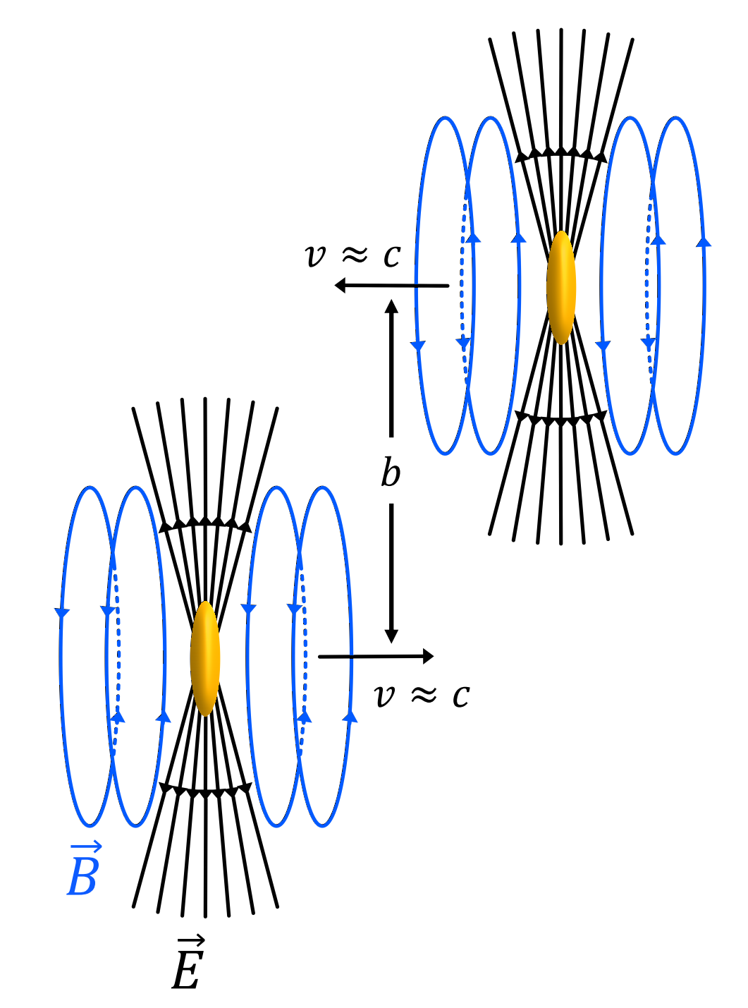
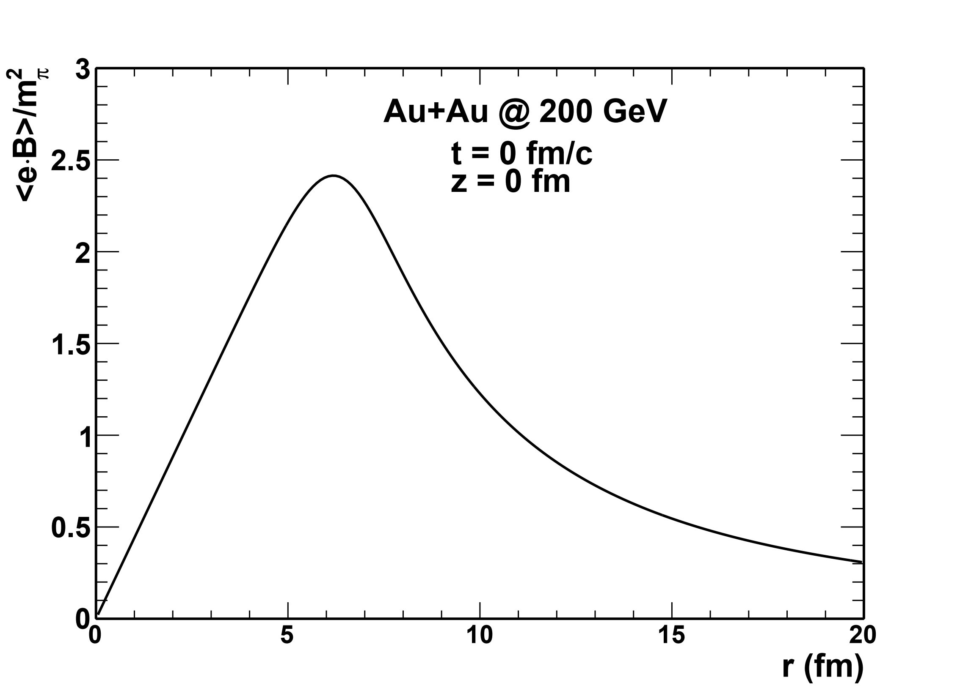
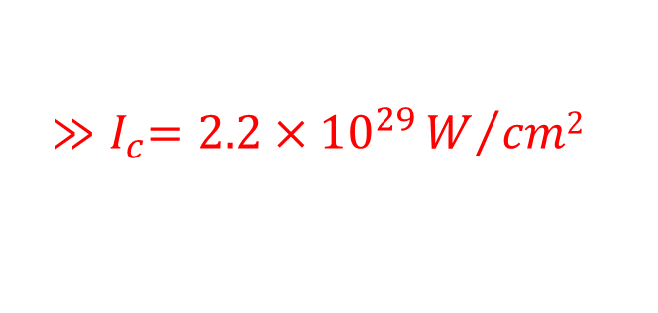
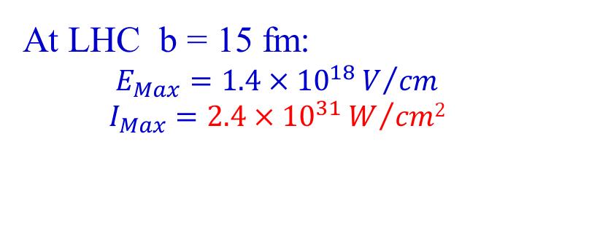
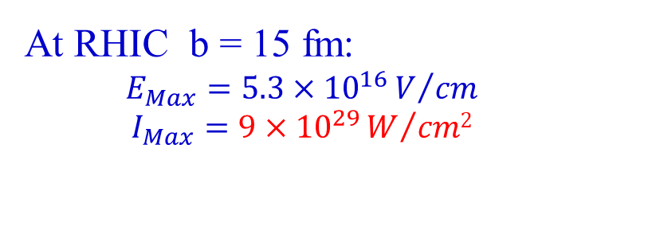

高能重离子碰撞中的强电磁场
$$m_{π}^{2}:3.3×{10}^{14} T$$
At RHIC b = 15 fm:
$$E_{Max}=5.3×{10}^{16}V/{cm}$$
$$I_{Max}=9×{10}^{29}W/{cm2}$$
At LHC b = 15 fm:
$$E_{Max}=1.4×{10}^{18}V/{cm}$$
$$I_{Max}=2.4×{10}^{31}W/{cm2}$$
$${≫I}_{c}=2.2×{10}^{29}W/{cm2}$$
Δt_{Laser} >> Δt >> Δt_{HIC}

Slide 5
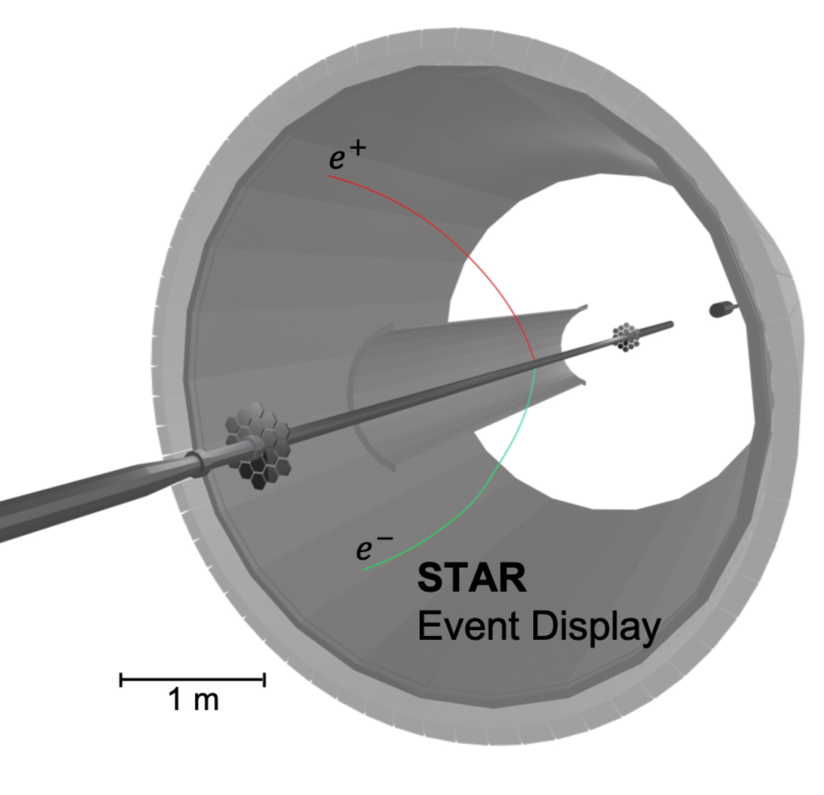
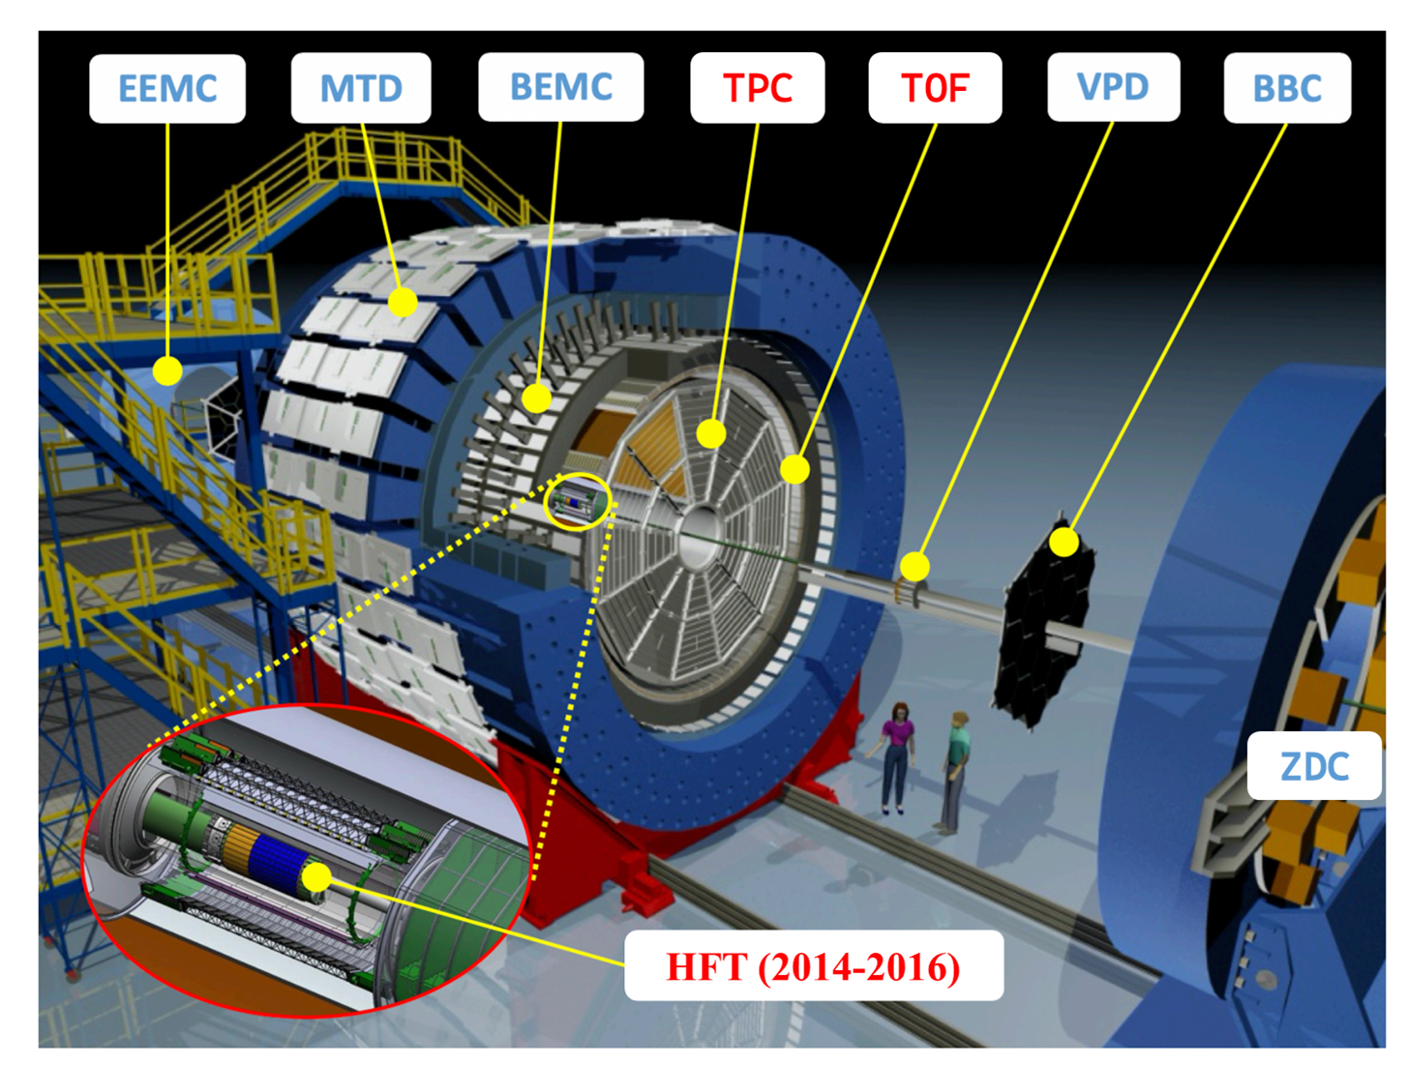
STAR装置与超周边碰撞
A UPC Event

Slide 6
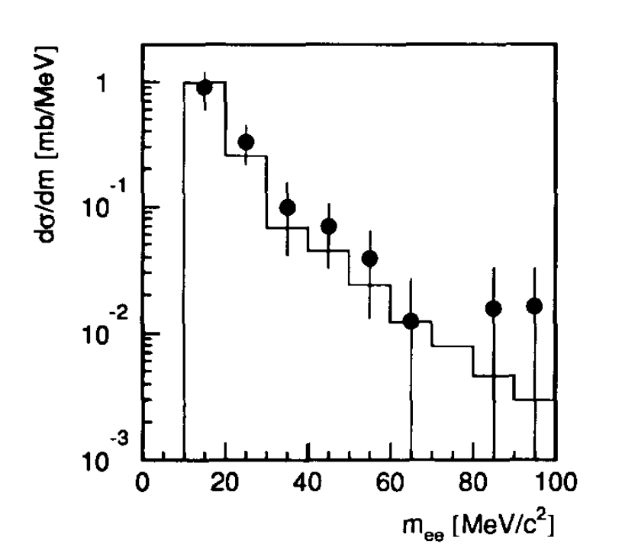
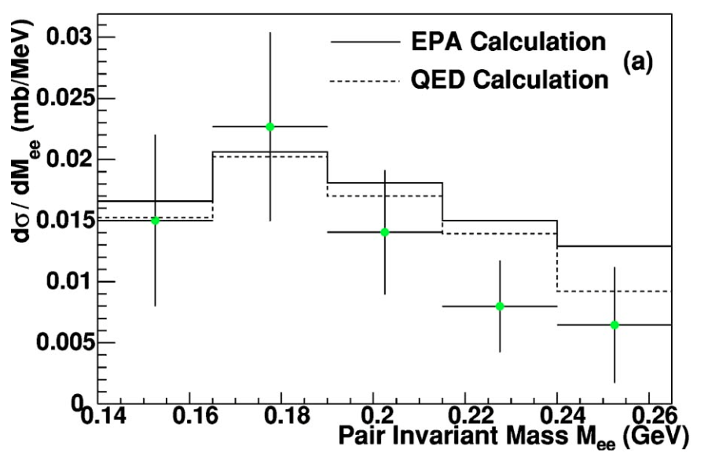
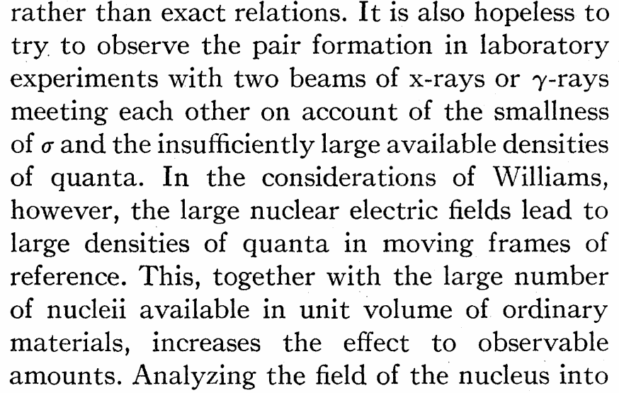
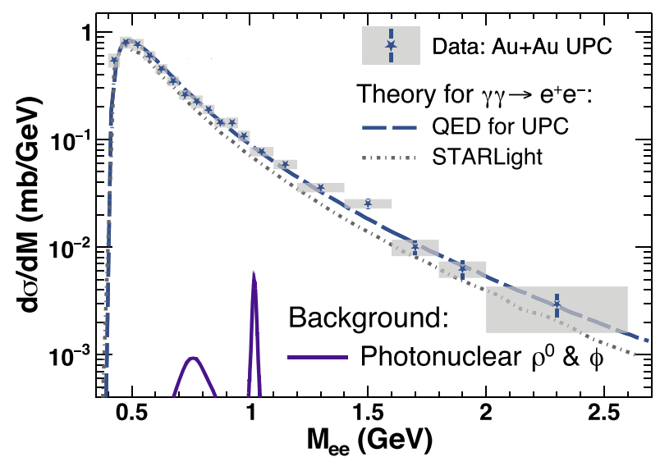
B-W过程的实验观测
NA45, Phys. Lett. B 332 (1994) 471-476
STAR, Phys. Rev. C 70 (2004) 031902
STAR, Phys. Rev. Lett. 127 (2021) 052302
Breit-Wheeler Process
Observation of B-W Process！
G. Breit and J. A. Wheeler, Phys. Rev. 46 (1934) 1087

Slide 7
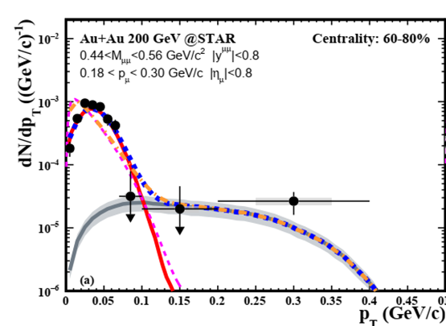
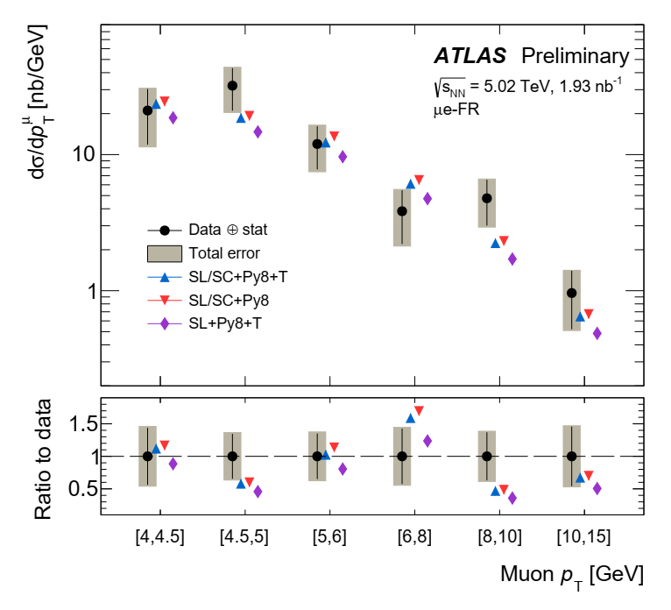


μ和τ子对的光致产生
$$γ+γ→τ^{+}τ^{−}$$
$$γ+γ→μ^{+}μ^{−}$$
CMS: Phys. Rev. Lett. 131 (2023) 151803
ATLAS: Phys. Rev. Lett. 131 (2023) 151802
ATLAS-CONF-2025-004

Slide 8
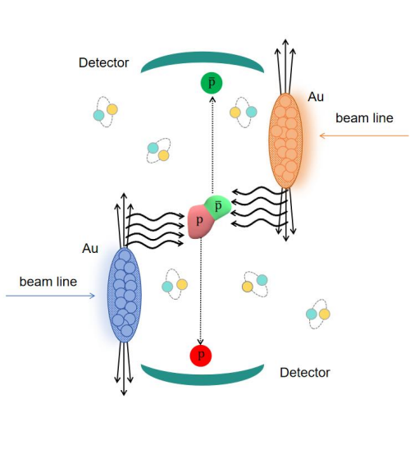
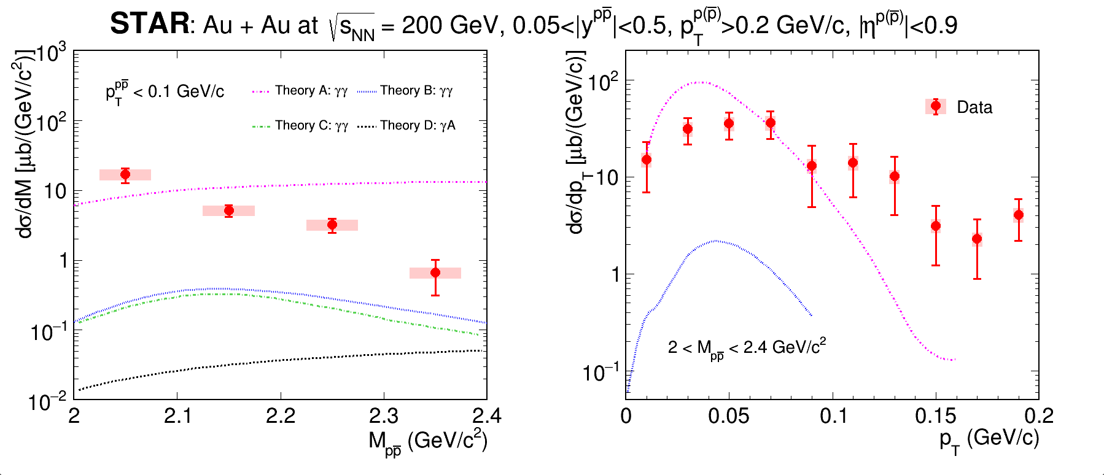
正反质子对的光致产生
QED真空激发
Theory A: Pu et al., arXiv:2407.06091
Theory B: C. Zhang et al., Sci. China Phys. Mech. Astron. 68 (2025) 121011
重离子碰撞中正反质子对光致产生的首次观测！

Slide 9
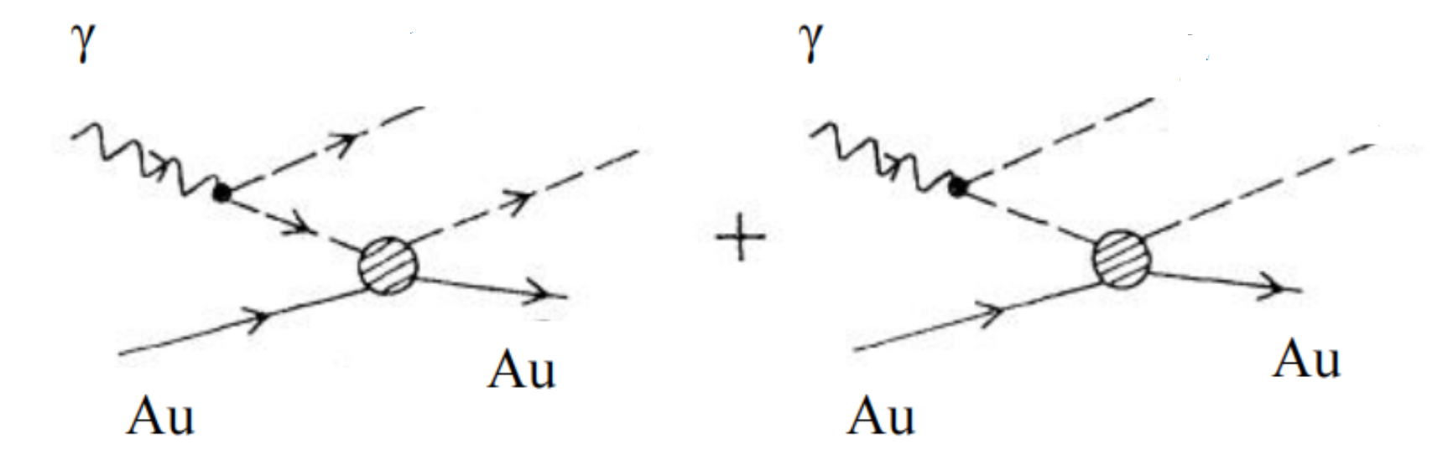





正反质子对的光致产生
$$p$$
$$\overline{p}$$
$$p$$
$$\overline{p}$$
$$π^{+}$$
Theory D: X. Wu et al., arXiv:2407.06091
Theory A: Pu et al., arXiv:2407.06091
Theory B: C. Zhang et al., Sci. China Phys. Mech. Astron. 68 (2025) 121011
光核的贡献极其微小！

Slide 10
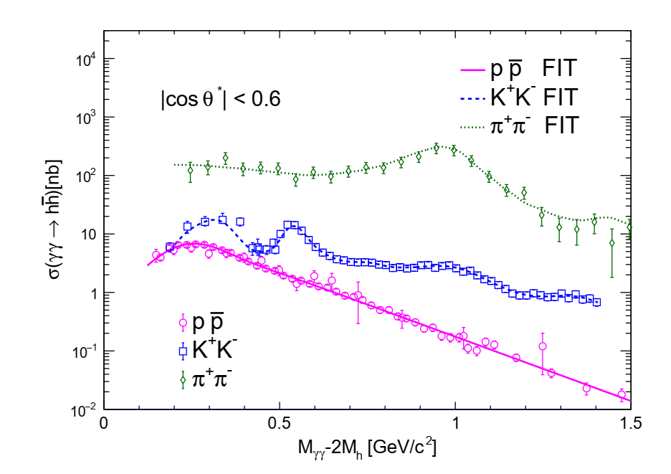
正反质子对的光致产生
Theory C: L. Wang et al., J. Phys. G 53 (2026) 035102
QED真空激发
重离子碰撞 >> 正负电子碰撞？
Q²（GeV⁻²）？
0.00143 0.04

Slide 11
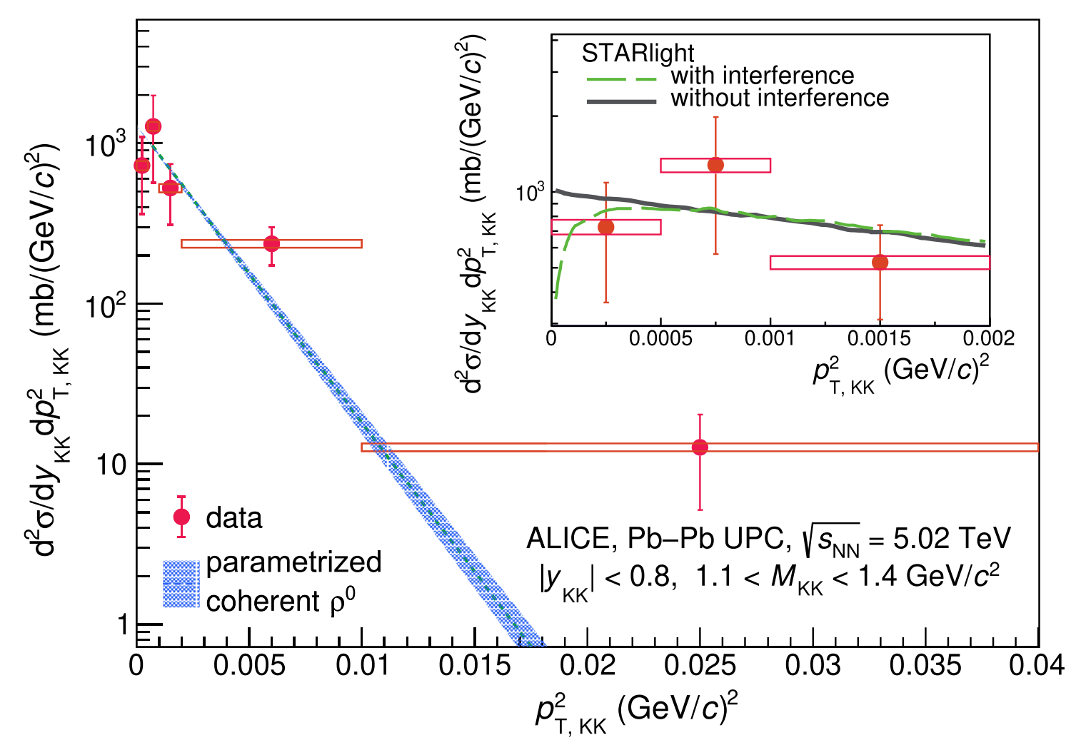
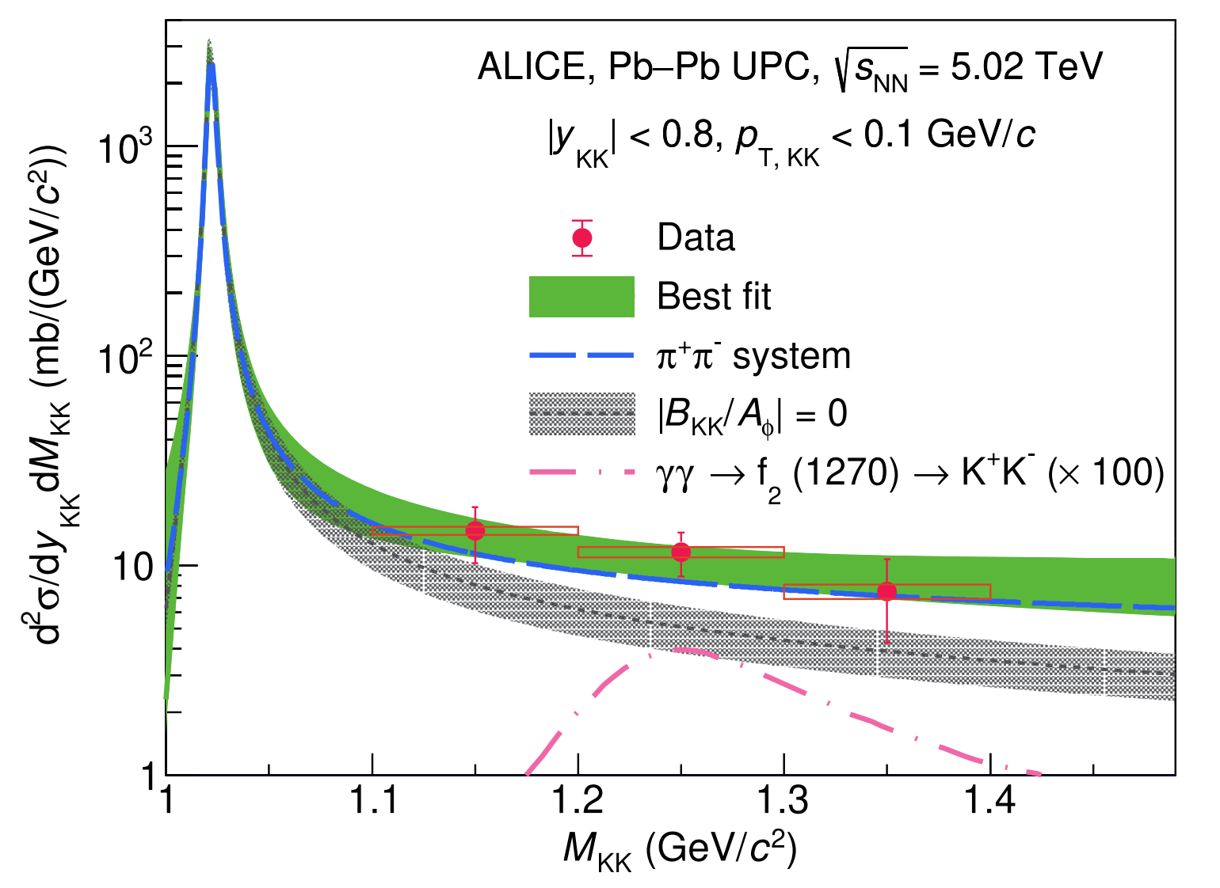
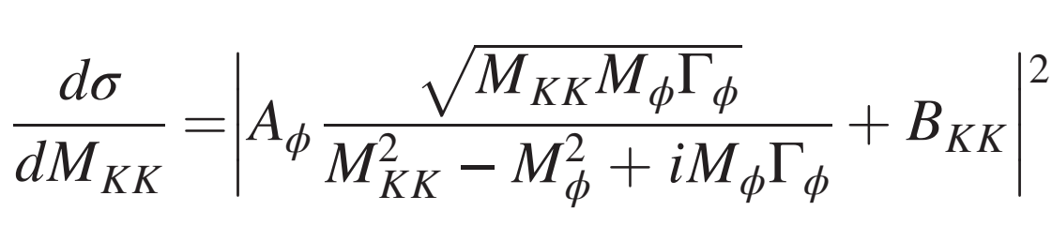
K⁺K⁻的光致产生
ALICE Collaboration, Phys. Rev. Lett. 132 (2024) 222303
相干产生
源自光核作用？

Slide 12
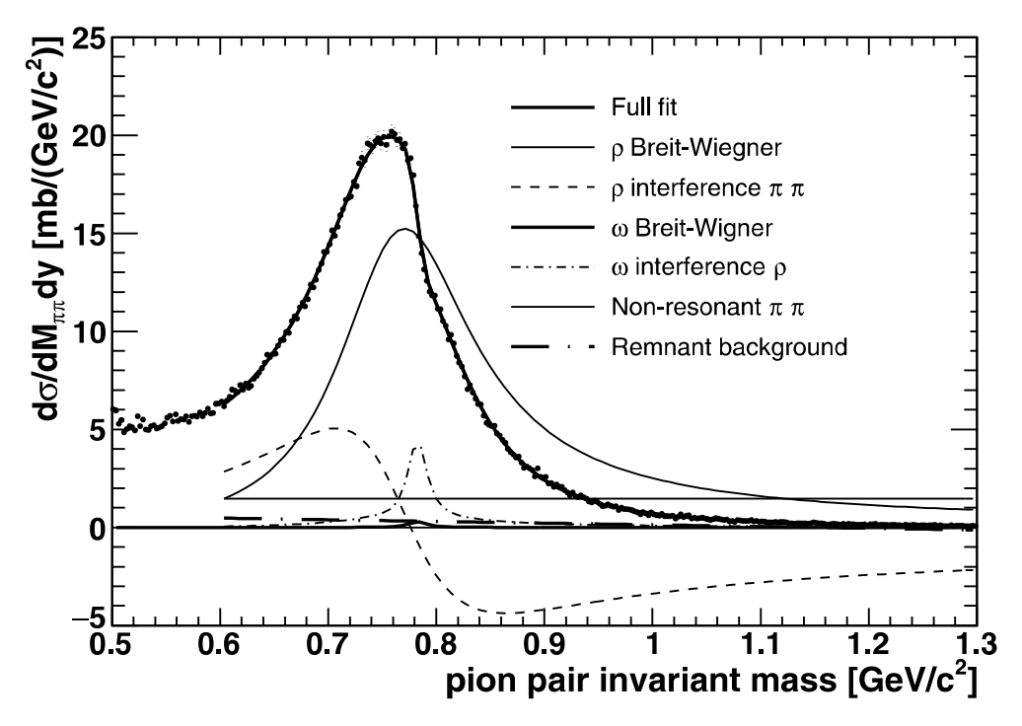
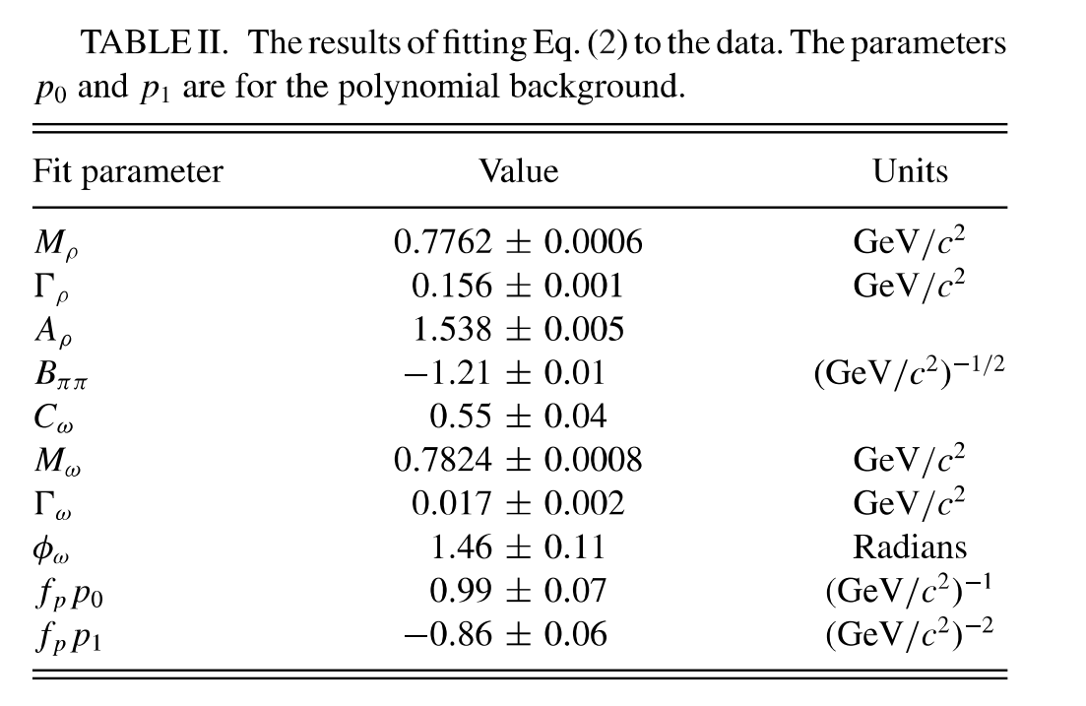
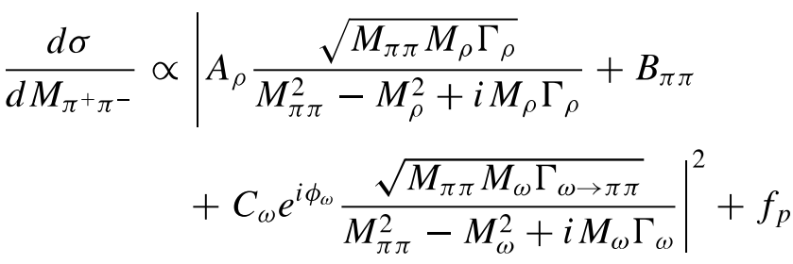
K⁺K⁻的光致产生
STAR Collaboration, Phys. Rev. C 96 (2017) 054904
与π⁺π⁻的相位冲突！

Slide 13
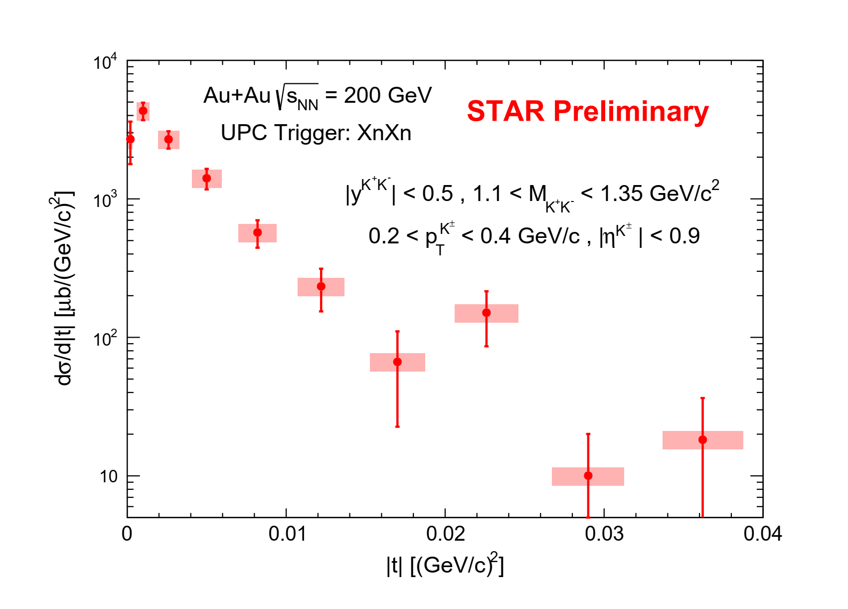
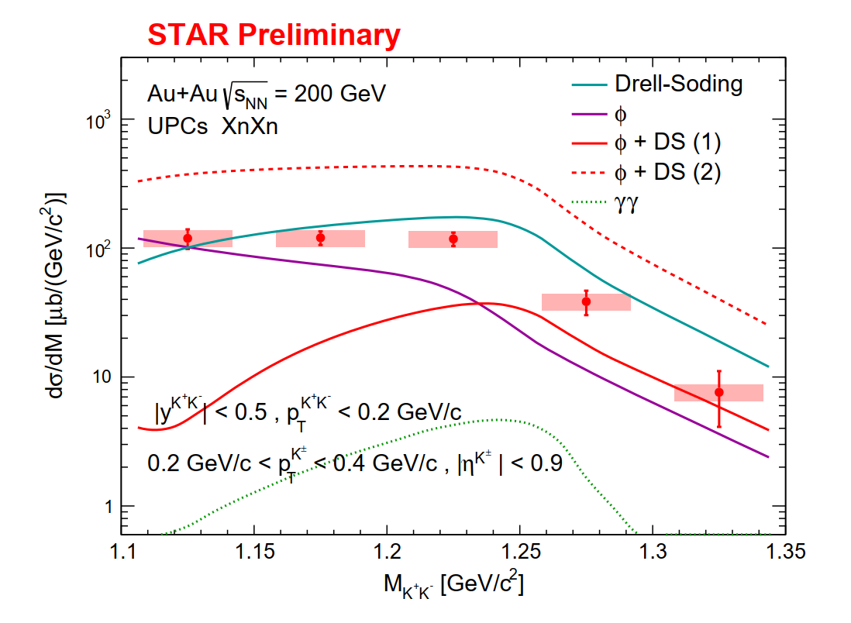
K⁺K⁻的光致产生
光核作用无法单独描述实验数据！

Slide 14
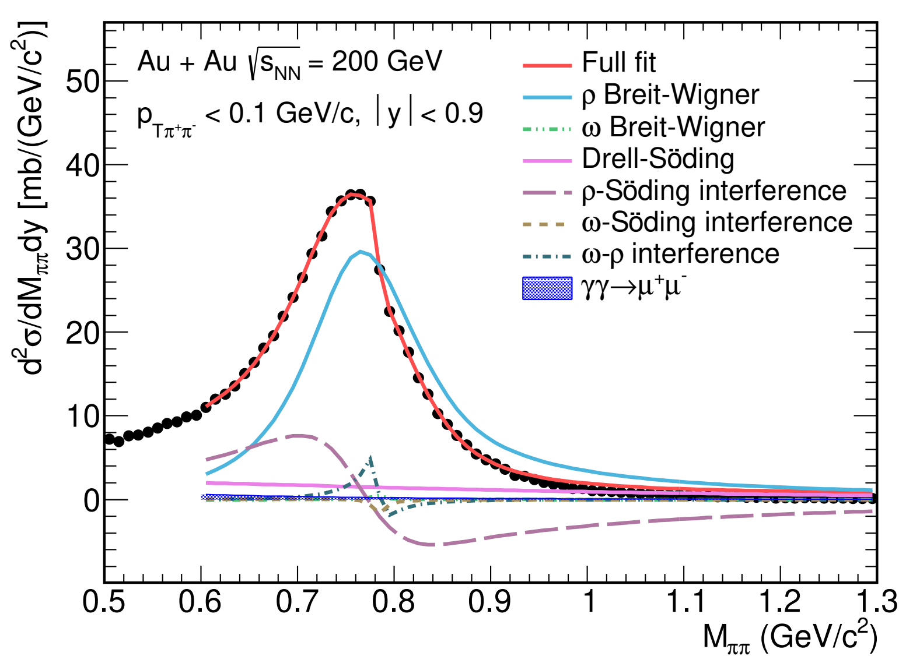
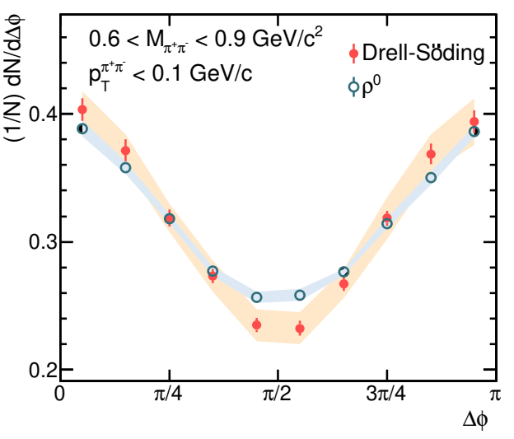
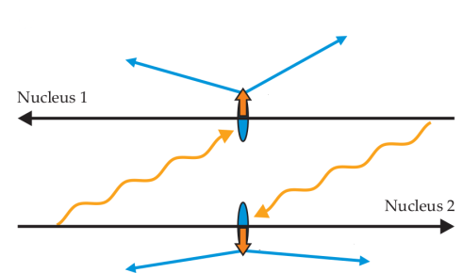
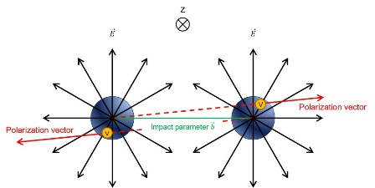
π⁺π⁻的光致产生
光核作用主导！
+
自旋干涉行为

Slide 15
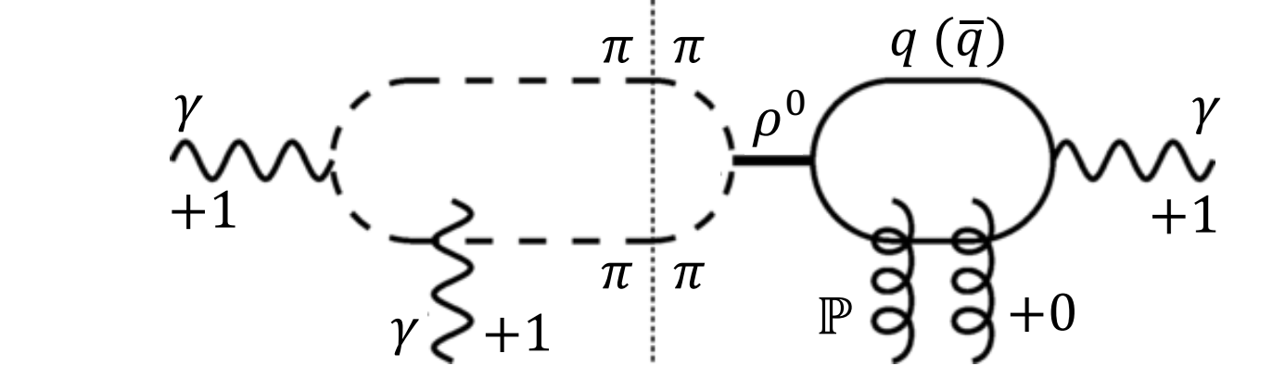
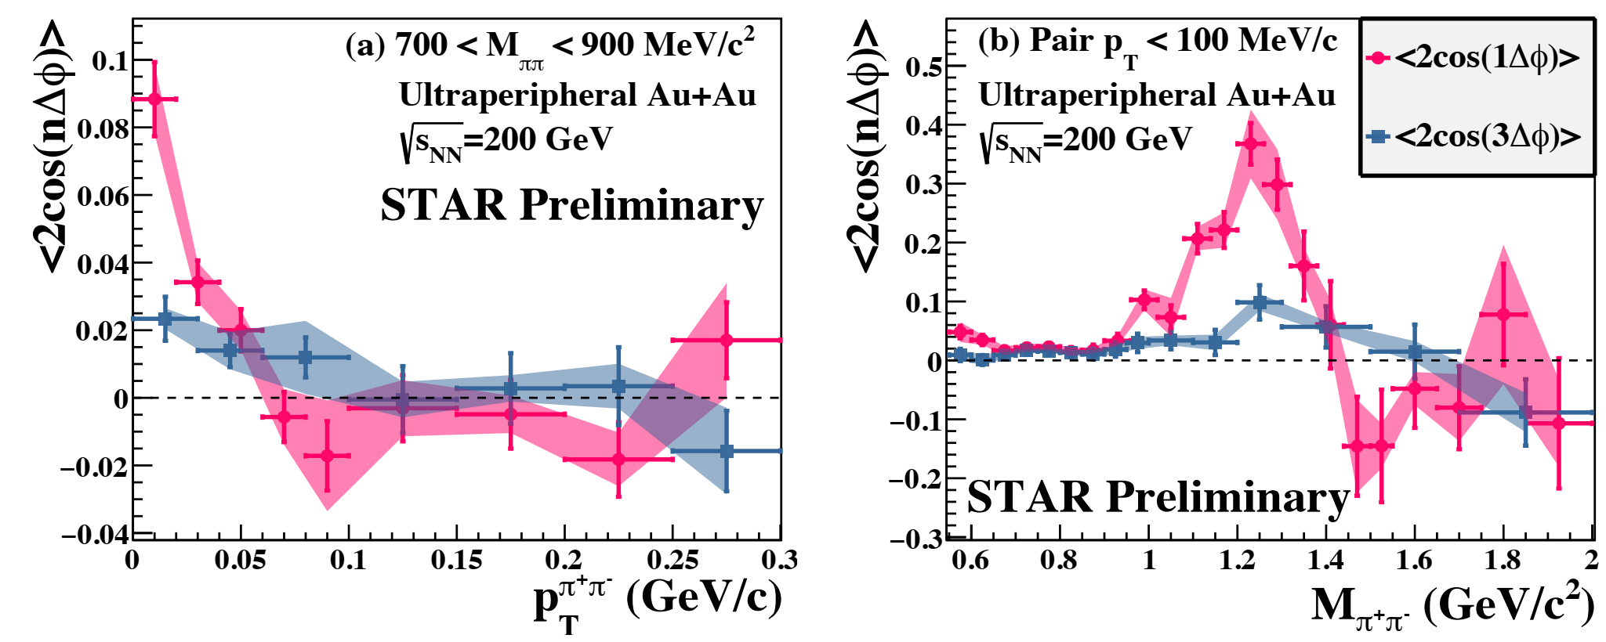
π⁺π⁻的光致产生
Hagiwara et al.,, Phys. Rev. D 103 (2021) 074013
光光与光核过程极化干涉
显著的光光过程

Slide 16
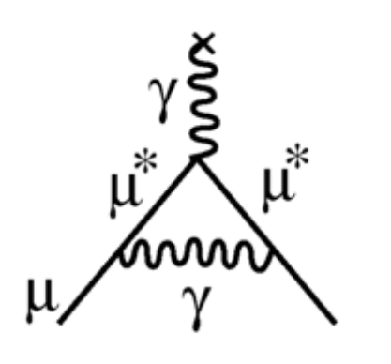
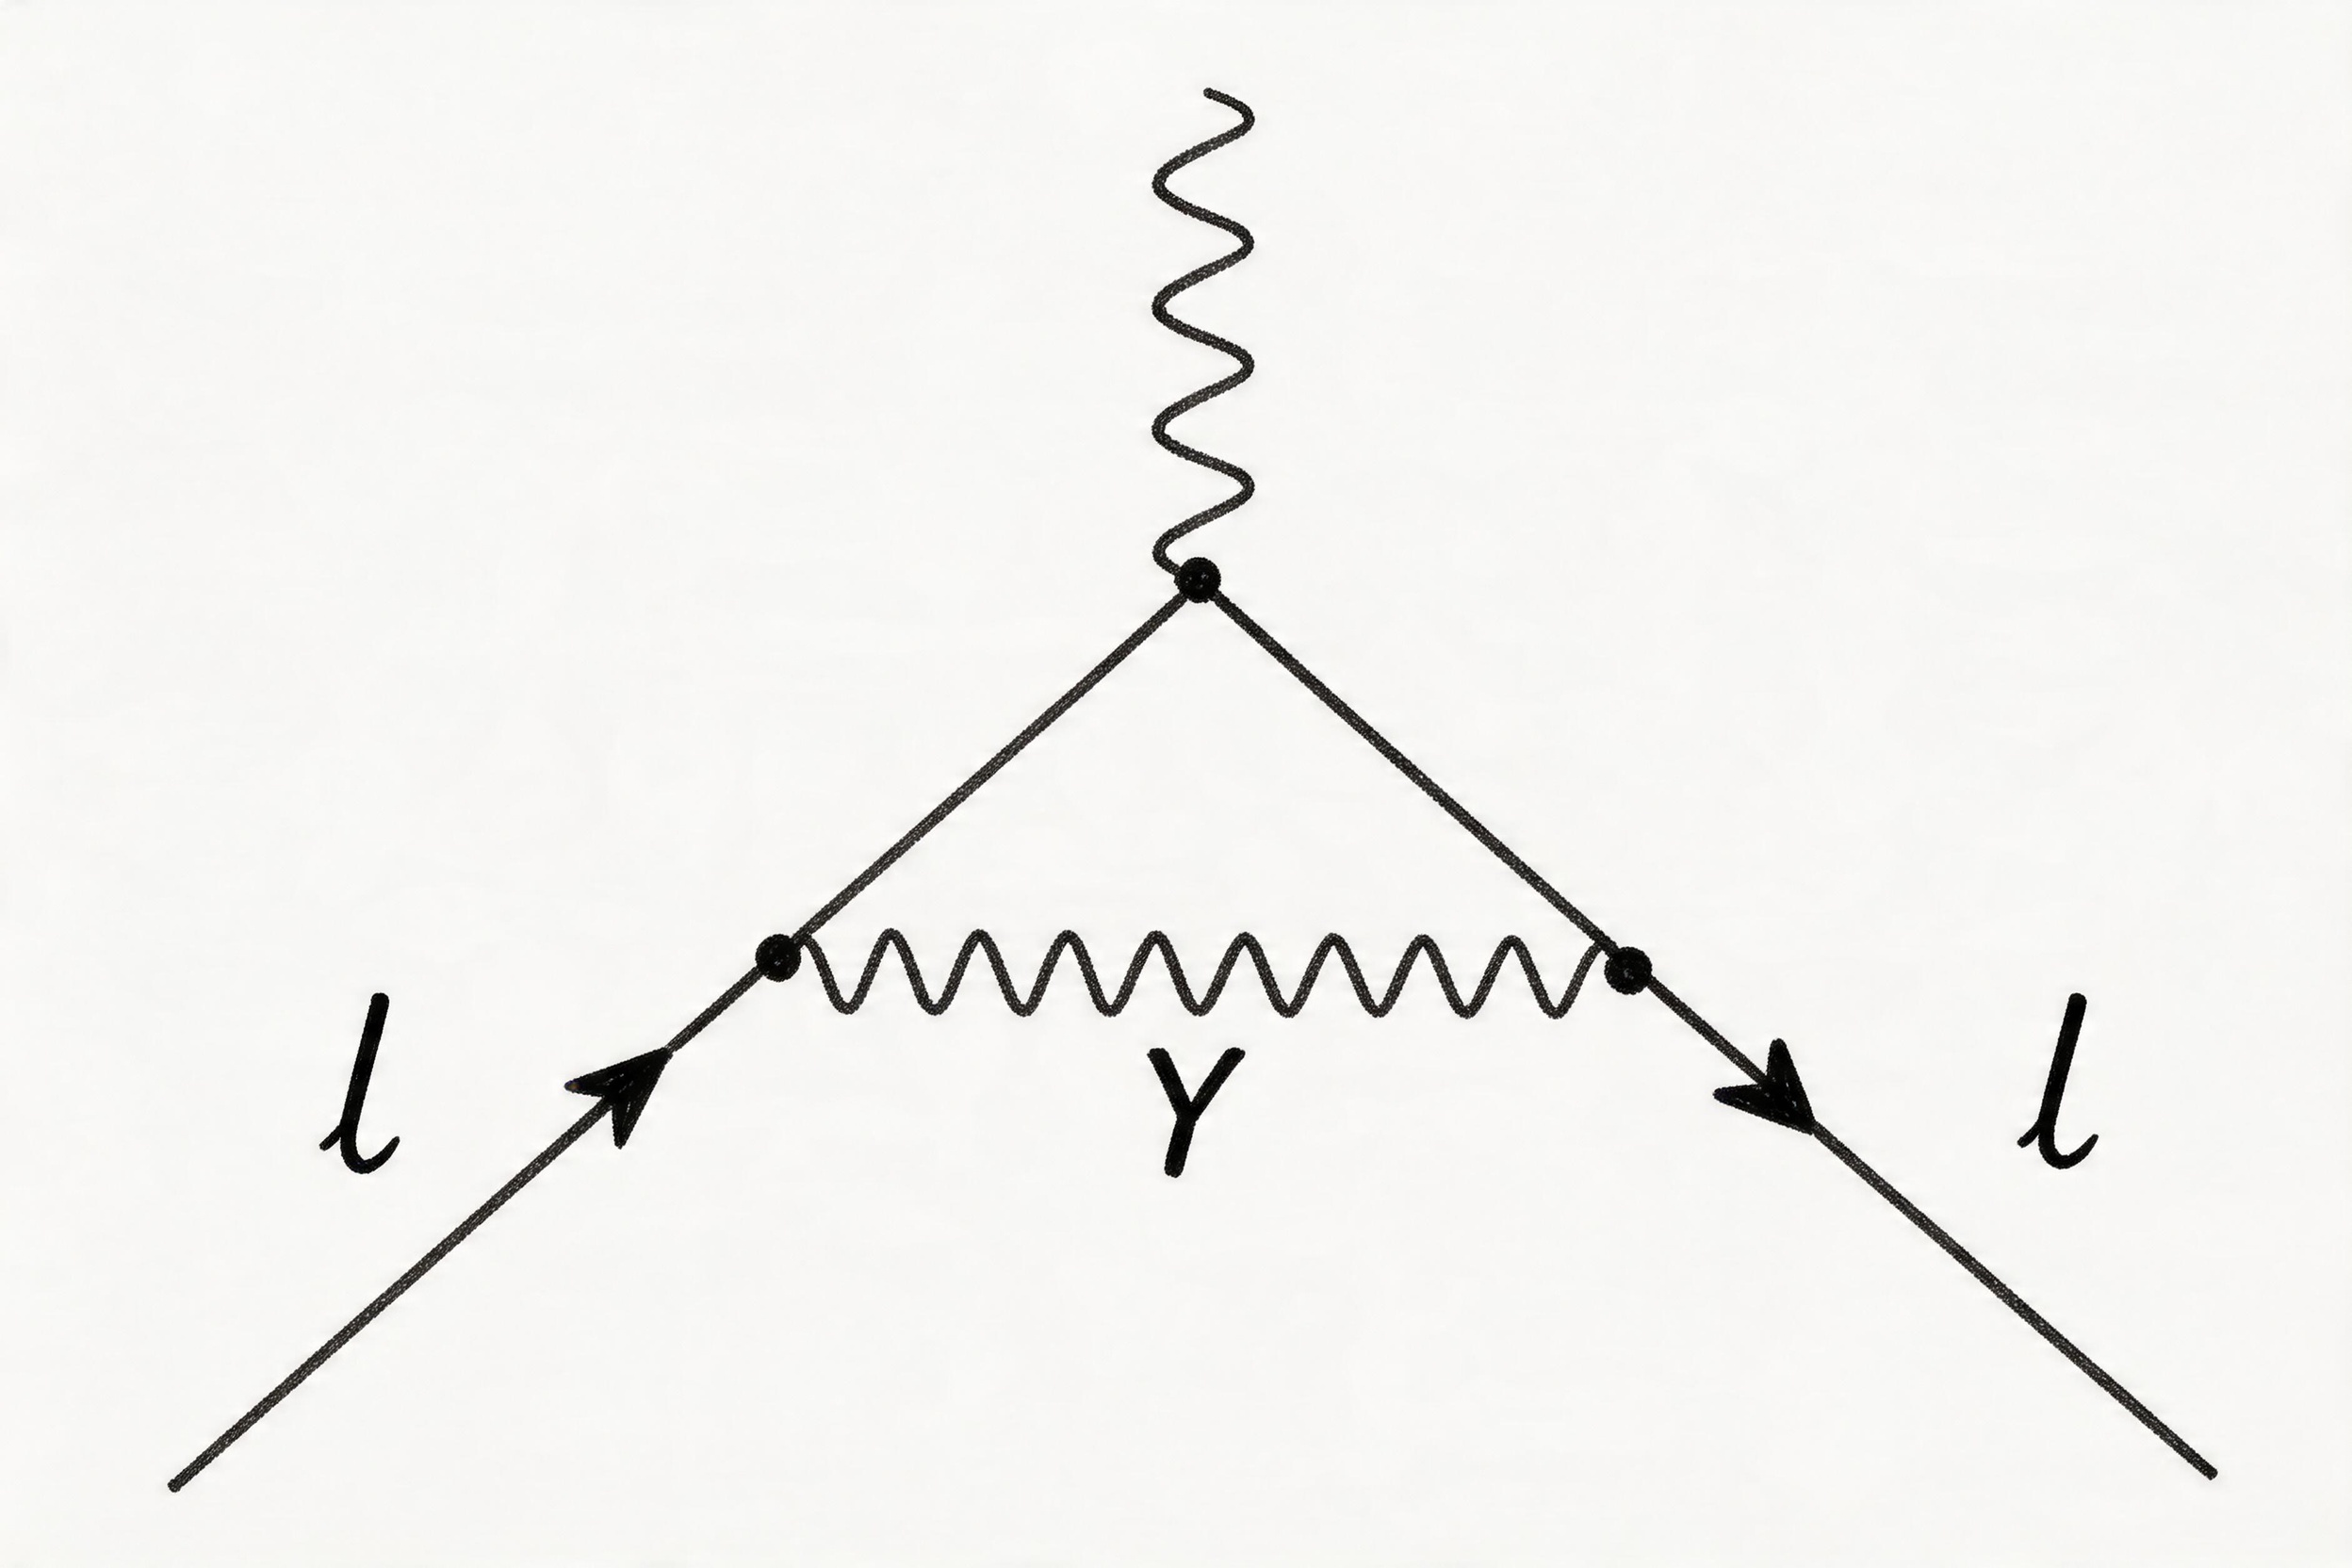
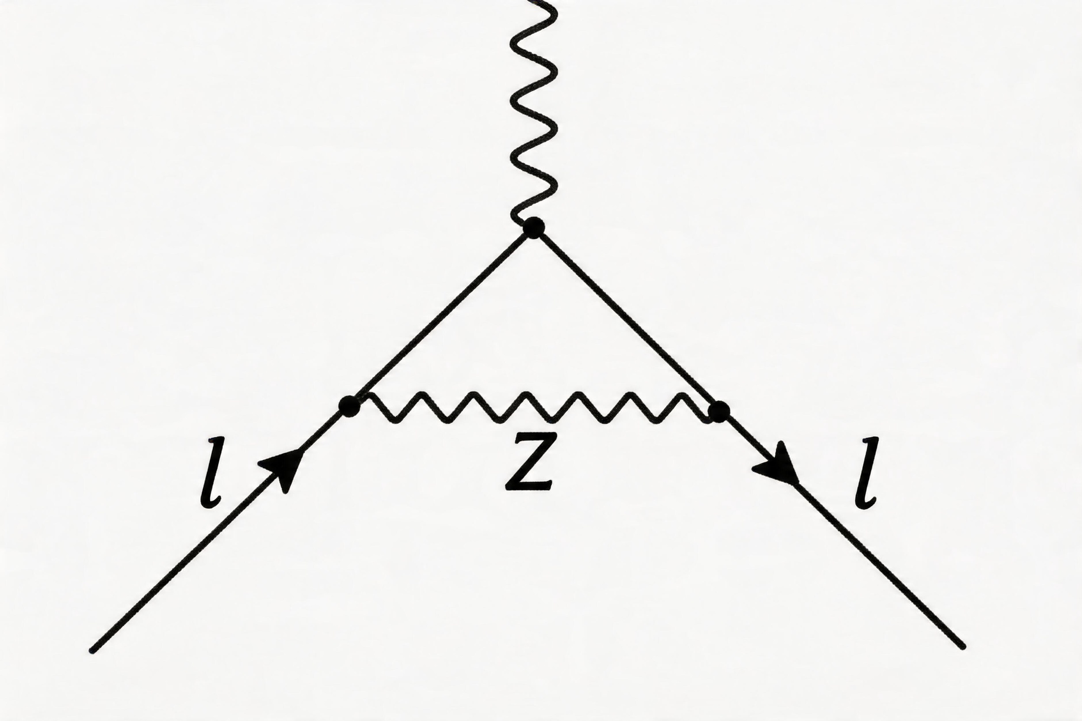
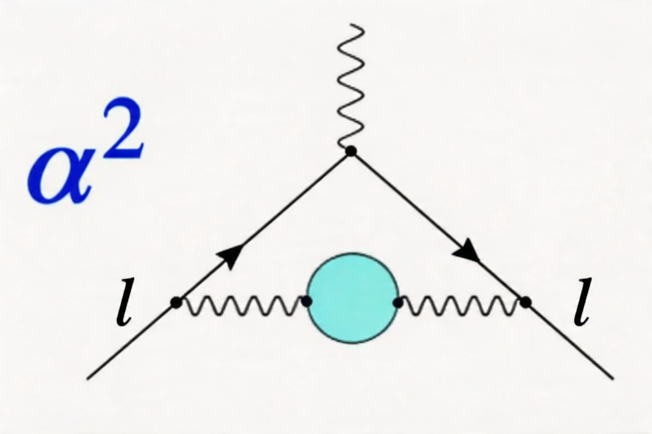
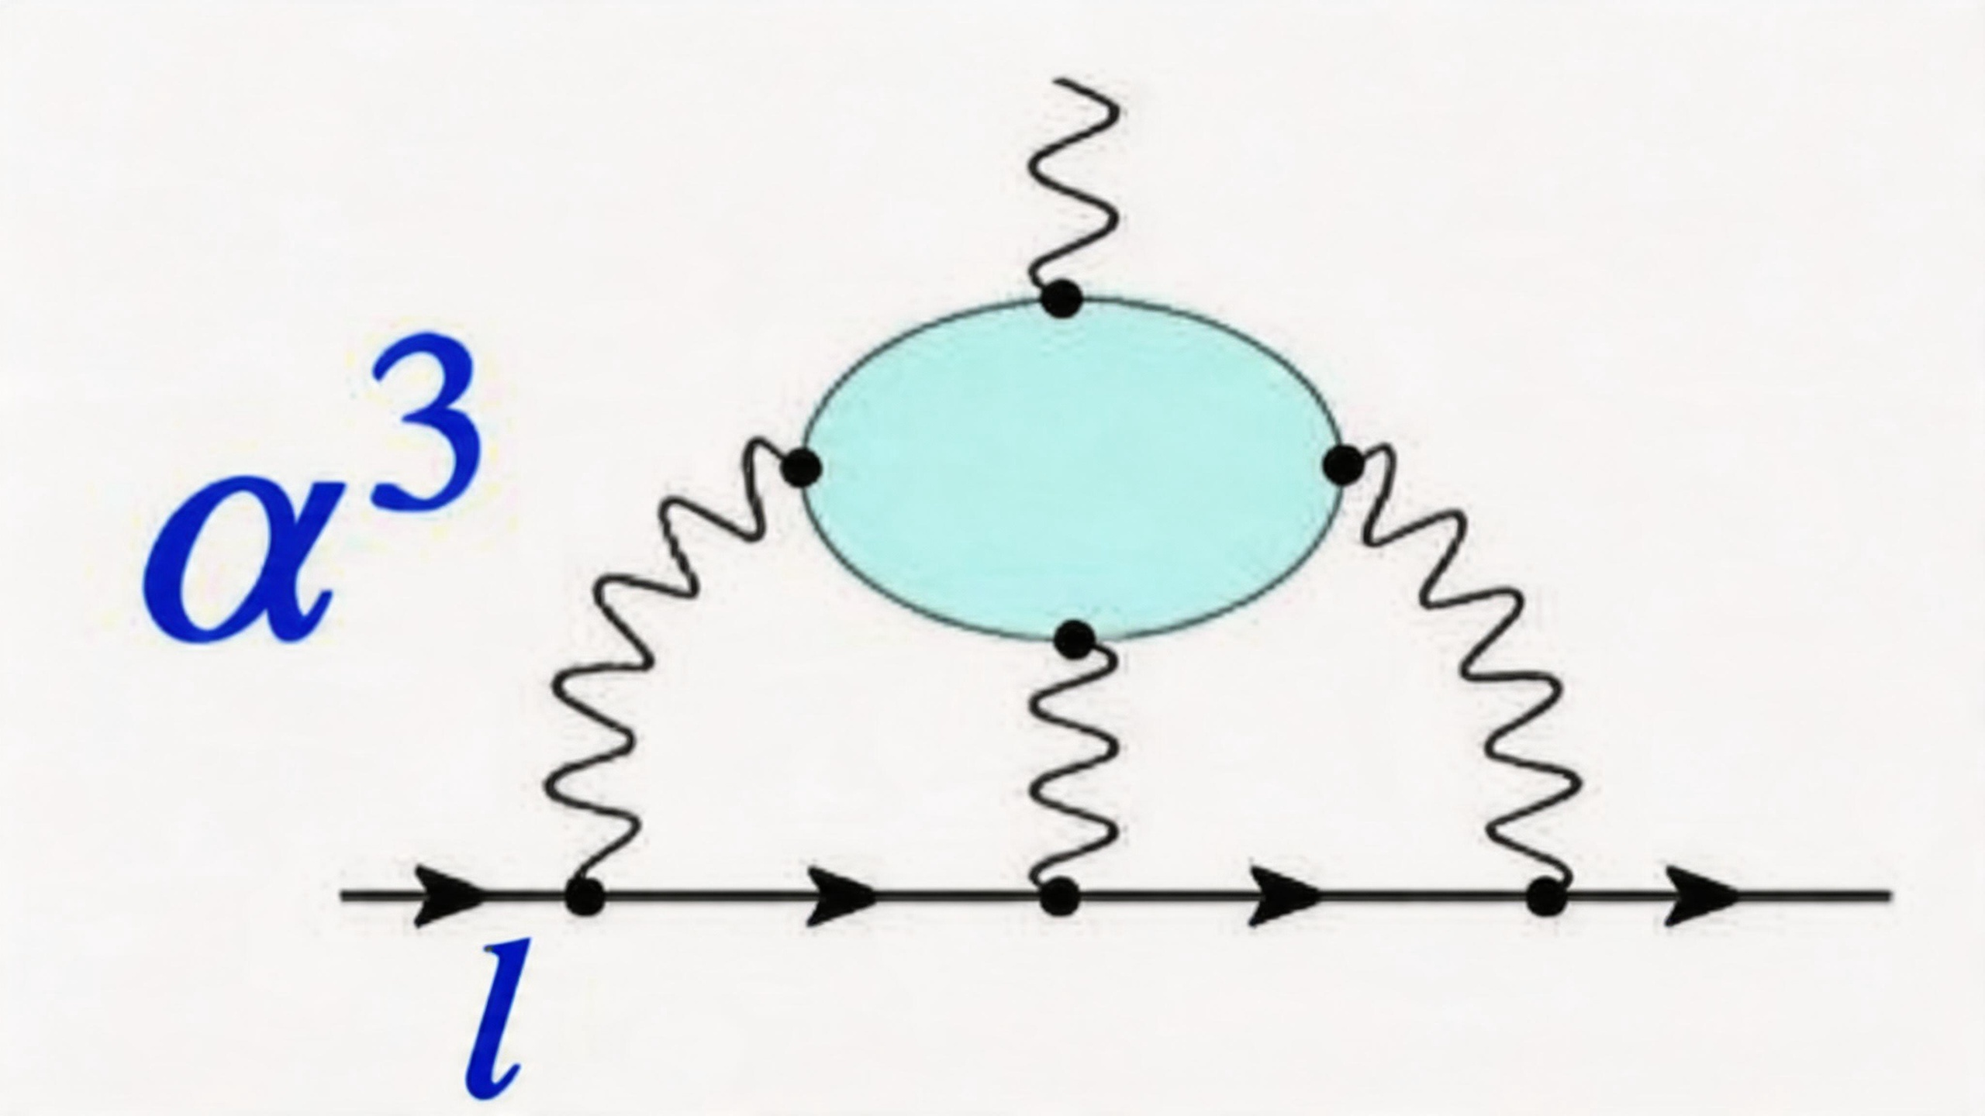



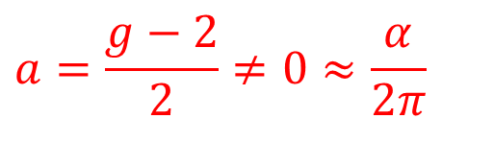
反常磁矩与真空涨落
Dirac 方程
真空涨落
$$a=\frac{g−2}{2}≠0≈\frac{α}{2π}$$
$$\left|μ_{sz}\right|=\left|−g_{s}m_{s}μ_{B}\right|=μ_{B}$$
$$g_{s}=2$$
$$a_{l}^{SM}=a_{l}^{QED}+a_{l}^{EW}+a_{l}^{HVP}+a_{l}^{HLbL}$$
5 loops
NNLO
NLO

Slide 17
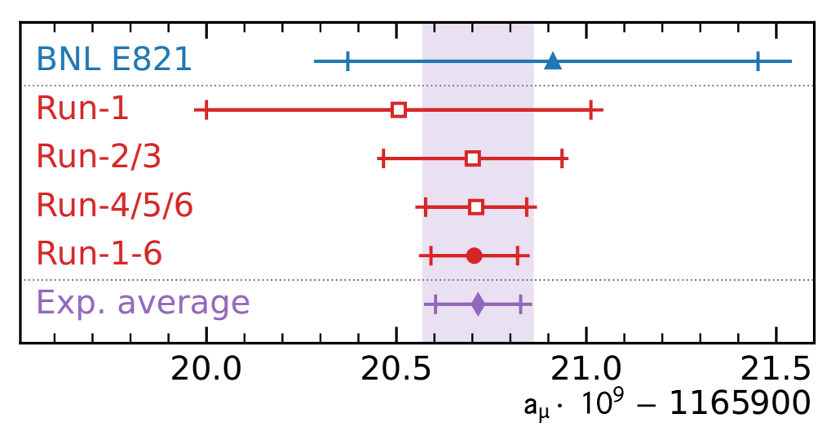
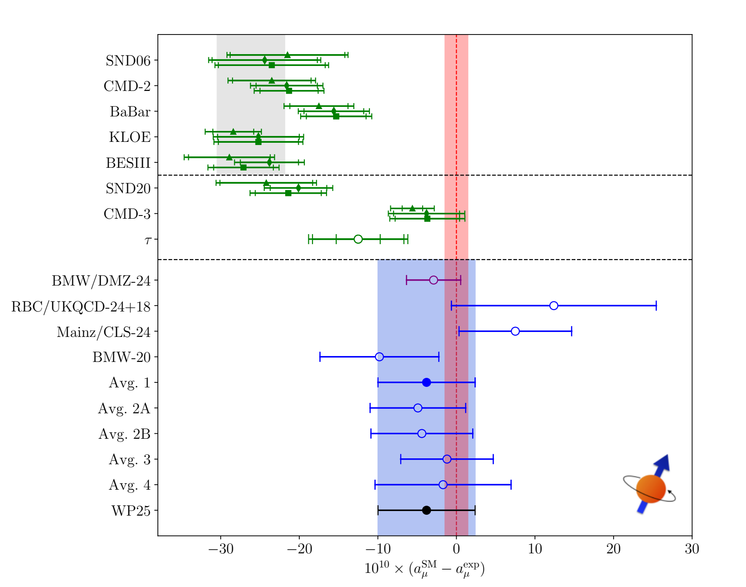
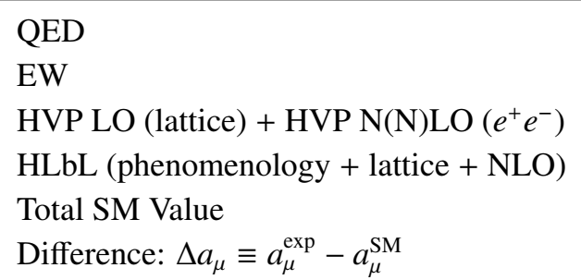
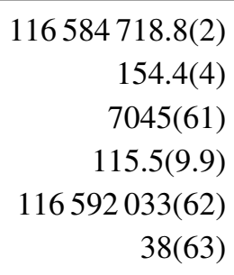


缪子g−2
X. Fan and et al., Phys. Rev. Lett. 130 (2023) 071801
$$∆a_{l}∝{(\frac{m_{l}}{M_{new}})}^{2}$$
$$a_{e}=1159652180.59(13)×{10}^{−12}$$
0.11ppb
新物理的曙光？
127 ppb
Lattice QCD的“釜底抽薪”与CMD-3实验的背刺
The Muon g − 2 Collaboration, arXiv:6490134
R. Aliberti and et al., arXiv:2505.21476
新的冲突（UPC与e⁺e⁻）

Slide 18



总结
实验上观测到丰富的光致强子对（$p\overline{p}，K^{+}K^{−}，π^{+}π^{−}$）
强场真空的特性:极高密度的相干光子云是否改变了真空极化的微扰预期？
助力缪子g-2:为g-2中误差最大的HLbL提供非微扰实验数据约束
展望：LHC测量、碰撞系统（Z、A关联）、角关联、
？%
+
？%
相位问题？
跨系统冲突
HIC与e⁺e⁻

